Slide 1
Datová a informační základna pro management pandemie COVID-19
Souhrnné výsledky testů ze škol
- Průběžné analýzy: 5. 6. 2021-

Slide 2
Harmonogram otevírání školských zařízení v krajích ČR 2021
Datum změny | PLK | HKK | KVK | STC | LBK | PAK | PHA | ULK | JMK | OLK | MSK | JHC | VYS | ZLK
12.04.2021 | MŠ - předškolní děti (5-6 let) bez roušek a testování dětí (pouze zaměstnanci), ZŠ - 1 stupeň (6-11 let) rotačně, 2x týdně testy a roušky
26.04.2021 | MŠ zcela (3-6 let), SŠ a VOŠ praktické vyučování
03.05.2021 | MŠ zcela, ZŠ - 2. stupeň (11-15 let vč. niž. st. gym.) rotačně, test 2x týdně (1. st. 1x týdně), SŠ (15-19 let) a VOŠ (19-21 let) praktické vyučování
10.05.2021 | MŠ zcela, ZŠ - 2. stupeň (vč. niž.st. gymnázií) rotačně, test 2x týdně (1. st. 1x týdně), SŠ a VOŠ praktické vyučování |  |  |  |  |  |  | Otevření škol ve zbývajících krajích dle režimu z 3. 5. 2021
17.05.2021 | ZŠ (6-15 let) zcela a bez rotací (test 1x týdně) |  |  |  |  |  |  | Bez rotací 1. stupeň ZŠ (2. st. 2x týdně test)
24.05.2021 | 2. stupeň ZŠ bez rotací v celé ČR (test 1x týdně), teoretická výuka bez rotací (test 1x týdně) na SŠ (15-19 let), VOŠ (19-22 let) a VŠ (19-25 let)

Slide 3
Kumulativní počet testů provedených přímo ve školách
Datum exportu: 5. 6. 2021 18:00 -> celkový přehled bez dělení dle věkových skupin žáků
Žáci
Zaměstnanci
Kumulativní počet provedených testů

Slide 4
Testy prováděné přímo ve školách jsou školami agregovaně hlášeny do centrálního systému, který umožňuje sledovat vývoj pozitivních záchytů nákazy.
Z průběžných dat vyplývá, že testy prováděné ve školách neindikují populačně významný rizikový vývoj či eskalaci šíření epidemie. Hodnoty v jednotlivých krajích různě v čase fluktuují, ale kontinuálně nerostou. Počty záchytů ve školách přepočítané na 100 tis. AG testů jsou dlouhodobě zvýšené v krajích Libereckém a Zlínském.
V týdnu od 17.5. – 23.5. došlo k nárůstu relativního počtu nákaz zachycených přímo ve školách u žáků ve více krajích. Tato změna souvisela s návratem dalších ročníků do škol po 17.5., a tedy může jít o „harvesting“ nákaz zjištěných u nových kohort studentů vracejících se do škol. Nárůst se v žádném z regionů významně nevymykal dlouhodobému průměru. V dalším období záchytovost testů opět klesla.

Slide 5
Testy ve školách – průběžné výsledky (dle CFA) 12.4–4.6.2021
Datum exportu: 5. 6. 2021 18:00
Celkové absolutní počty pozitivních záchytů nahlášených ze škol bez dělení na věkové kategorie
Celkový souhrn za celé sledované období od 12.4.
Pozitivní žáci
Pozitivní zaměstnanci
Podkladem pro grafy jsou agregované výsledky testů hlášené přímo ze škol. Jde tedy o průběžná data bez následných konfirmací.

Slide 6
Testy ve školách – průběžné výsledky (dle CFA) 12.4–4.6.2021
Datum exportu: 5. 6. 2021 18:00
Počty pozitivních záchytů na 100 tisíc testů nahlášených ze škol bez dělení na věkové kategorie
Celkový souhrn za celé sledované období od 12.4.
Pozitivních žáků na 100 tis. testů
Pozitivních učitelů na 100 tis. testů
Podkladem pro grafy jsou agregované výsledky testů hlášené přímo ze škol. Jde tedy o průběžná data bez následných konfirmací.

Slide 7
Testy ve školách – průběžné výsledky dle krajů (přepočet na 100tis. testů)
 | Počet pozitivních žáků na 100 000 testů* |  |  |  |  |  |  | Počet pozitivních zaměstnanců na 100 000 testů
 | Týden 1 | Týden 2 | Týden 3 | Týden 4 | Týden 5 | Týden 6 | Týden 7 | Týden 1 | Týden 2 | Týden 3 | Týden 4 | Týden 5 | Týden 6 | Týden 7
 | 12.4. – 18.4. | 19.4. – 25.4. | 26.4. – 2.5. | 3.5. – 9.5. | 10.5. – 16.5. | 17.5. – 23.5. | 24.5. – 30.5. | 12.4. – 18.4. | 19.4. – 25.4. | 26.4. – 2.5. | 3.5. – 9.5. | 10.5. – 16.5. | 17.5. – 23.5. | 24.5. – 30.5.
Hlavní město Praha | 41.4 | 48.9 | 32.1 | 29.4 | 12.5 | 25.9 | 36.0 | 9.3 | 39.8 | 37.5 | 5.6 | 33.5 | 37.5 | 29.2
Středočeský kraj | 34.2 | 33.7 | 44.0 | 20.5 | 21.7 | 33.4 | 31.7 | 25.2 | 21.1 | 43.2 | 25.0 | 54.2 | 49.0 | 53.8
Jihočeský kraj | 50.3 | 41.7 | 33.7 | 35.0 | 32.3 | 58.1 | 43.1 | 10.3 | 49.0 | 56.8 | 19.2 | 20.0 | 85.7 | 0.0
Plzeňský kraj | 52.0 | 44.5 | 25.8 | 28.2 | 25.0 | 14.7 | 15.1 | 27.5 | 15.4 | 35.6 | 12.9 | 41.1 | 27.7 | 0.0
Karlovarský kraj | 24.8 | 31.6 | 27.8 | 4.6 | 4.6 | 14.8 | 6.9 | 26.7 | 12.9 | 0.0 | 0.0 | 0.0 | 0.0 | 0.0
Ústecký kraj | 57.9 | 65.7 | 49.2 | 22.6 | 20.7 | 43.1 | 53.4 | 34.9 | 33.2 | 72.4 | 9.4 | 28.3 | 57.7 | 57.8
Liberecký kraj | 74.3 | 91.5 | 87.5 | 34.5 | 80.1 | 89.0 | 43.0 | 86.8 | 63.3 | 47.5 | 12.3 | 67.4 | 60.3 | 204.2
Královéhradecký kraj | 32.7 | 52.3 | 8.9 | 18.1 | 13.5 | 49.1 | 19.9 | 11.8 | 40.4 | 6.6 | 0.0 | 0.0 | 29.9 | 0.0
Pardubický kraj | 40.0 | 61.9 | 36.7 | 27.7 | 20.4 | 8.4 | 19.3 | 40.0 | 62.7 | 0.0 | 12.8 | 43.7 | 0.0 | 0.0
Kraj Vysočina | 19.7 | 42.8 | 28.7 | 14.4 | 39.4 | 79.1 | 25.6 | 32.2 | 98.1 | 50.2 | 60.3 | 79.3 | 118.2 | 59.7
Jihomoravský kraj | 24.7 | 43.9 | 32.5 | 22.0 | 30.9 | 57.1 | 26.0 | 20.3 | 40.9 | 16.8 | 52.1 | 23.2 | 41.3 | 49.4
Olomoucký kraj | 61.3 | 48.7 | 45.3 | 27.8 | 19.4 | 52.3 | 30.3 | 57.1 | 38.3 | 29.5 | 31.3 | 21.8 | 79.2 | 25.9
Zlínský kraj | 73.5 | 69.0 | 57.6 | 54.5 | 19.9 | 102.2 | 36.1 | 63.7 | 73.8 | 36.8 | 42.5 | 0.0 | 47.7 | 28.9
Moravskoslezský kraj | 33.1 | 26.5 | 35.1 | 32.7 | 24.5 | 65.1 | 33.1 | 35.5 | 43.2 | 31.5 | 25.3 | 32.3 | 32.4 | 23.2
ČR | 42.0 | 47.4 | 38.9 | 26.5 | 24.9 | 48.7 | 31.6 | 31.6 | 44.0 | 34.8 | 23.2 | 31.9 | 48.2 | 36.9
* Přímé výsledky všech testů v rámci testování ve školách bez ohledu na věk žáka (testy hlášené agregovaně, bez verifikace)

Slide 8
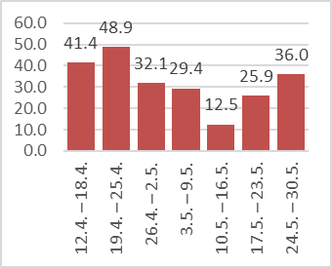
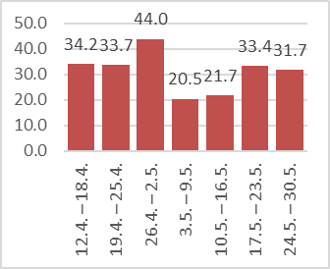
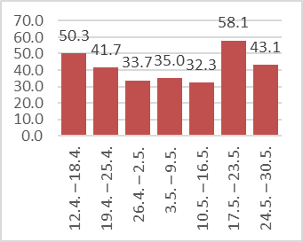
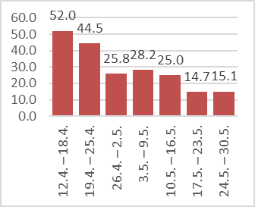
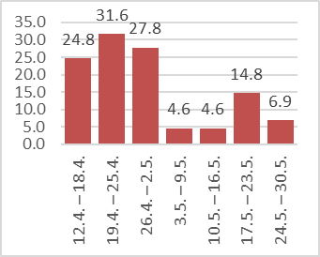
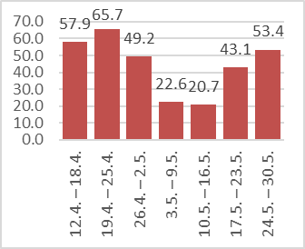
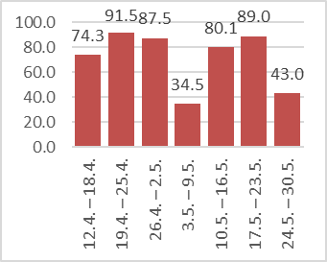
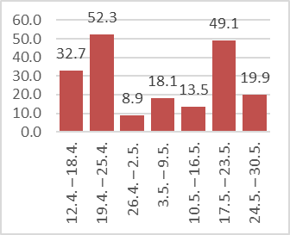
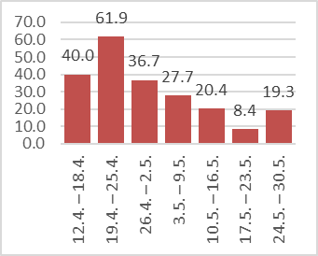
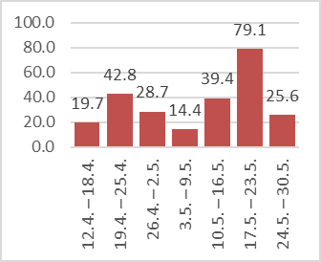
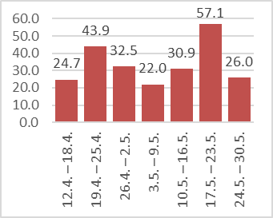
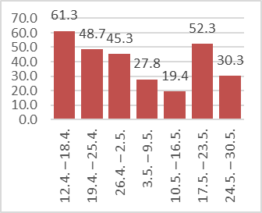
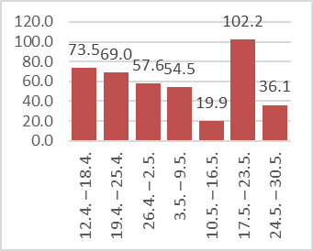
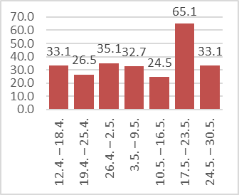
Testy ve školách – průběžné výsledky dle krajů (přepočet na 100tis. testů): ŽÁCI
HMP
SCK
JHC
PLK
KVK
Počet pozitivních žáků
na 100 000 testů
ULK
LBK
KHK
PAK
VYS
Počet pozitivních žáků
na 100 000 testů
JMK
OLK
ZLK
MSK
Podkladem pro grafy jsou agregované výsledky testů hlášené přímo ze škol. Jde tedy o průběžná data bez následných konfirmací.
Počet pozitivních žáků
na 100 000 testů

Slide 9
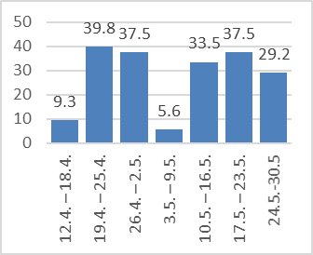
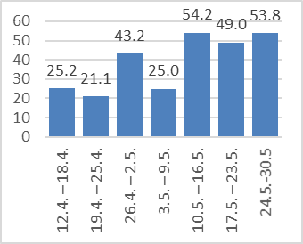
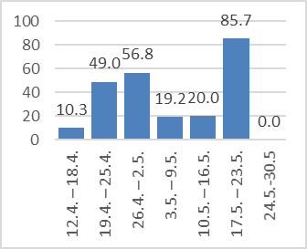
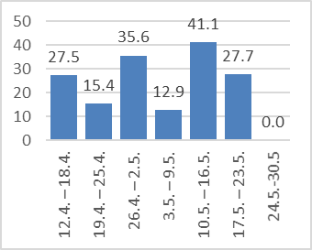
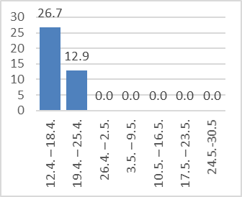
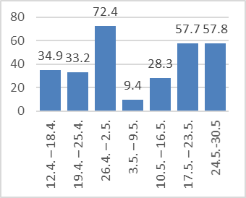
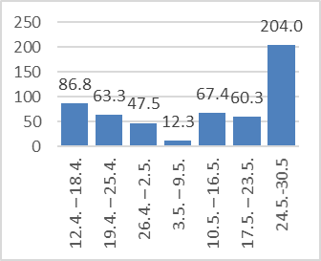
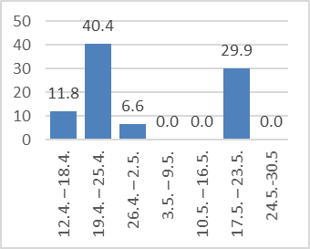
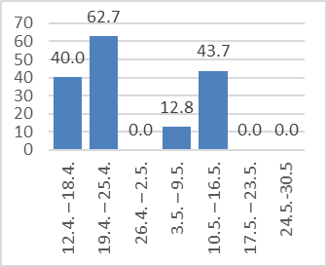
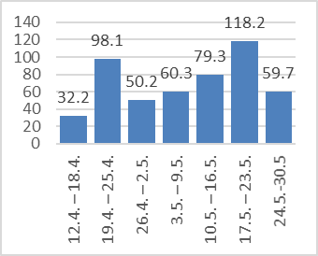
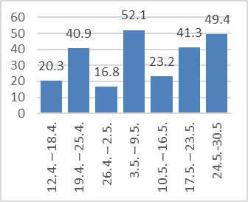
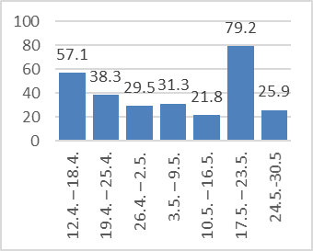
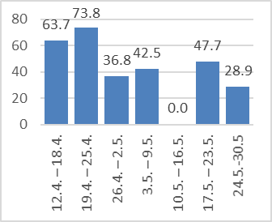
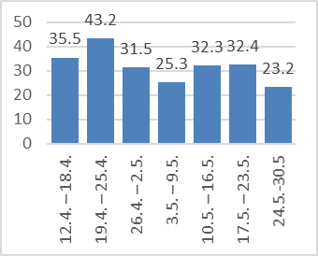
Testy ve školách – průběžné výsledky dle krajů (přepočet na 100tis. testů): ZAMĚSTNANCI
HMP
SCK
JHC
PLK
KVK
Počet pozit. zaměstnaců
na 100 000 testů
ULK
LBK
KHK
PAK
VYS
Počet pozit. zaměstnaců
na 100 000 testů
JMK
OLK
ZLK
MSK
Podkladem pro grafy jsou agregované výsledky testů hlášené přímo ze škol. Jde tedy o průběžná data bez následných konfirmací.
Počet pozit. zaměstnaců
na 100 000 testů

Slide 10
Testy ve školách – souhrnné hodnocení
Datum exportu: 5. 6. 2021 18:00
Podkladem pro tabulku jsou agregované výsledky testů hlášené přímo ze škol.
Jde tedy o průběžná data bez následných konfirmací.
Hodnocený týden | Žáci* |  |  | Zaměstnanci
 | Záchyt v % provedených testů | Záchyt na 100tis. testů | % neprůkazných testů | Záchyt v % provedených testů | Záchyt na 100tis. testů | % neprůkazných testů
Týden 1 12.4. – 18.4. | 0.042% | 42 | 2.9% | 0.032% | 32 | 2.2%
Týden 2 19.4. – 25.4. | 0.047% | 47 | 2.5% | 0.044% | 44 | 1.8%
Týden 3 26.4. – 2.5. | 0.039% | 39 | 2.0% | 0.035% | 35 | 1.6%
Týden 4 3.5. – 9.5. | 0.027% | 27 | 1.9% | 0.023% | 23 | 1.7%
Týden 5 10.5. – 16.5 | 0.025% | 25 | 2.0% | 0.032% | 32 | 1.8%
Týden 6 17.5. – 23.5 | 0.049% | 49 | 1.7% | 0.048% | 48 | 1.9%
Týden 7 24.5.-30.5 | 0.032% | 32 | 1.8% | 0.037% | 37 | 2.1%
Celkem | 0.038% | 38 | 2.1% | 0.036% | 36 | 1.9%
Výsledky všech testů v rámci testování ve školách bez ohledu na věk žáka.

Slide 11
Datová a informační základna pro management pandemie COVID-19
Výsledky testů ze škol v relaci s celkovými populačními záchyty nemoci u dětí

Slide 12
Všechny pozitivně potvrzené případy jsou šetřeny epidemiology na KHS. Tato šetření umožňují odlišit děti pravděpodobně nakažené v souvislosti se školní docházkou. U dětí ve věku 5 – 11 let, které jsou ve škole nejdéle, prokázalo epidemické šetření KHS u 30 % z celkem zachycených nákaz souvislost se školou. Dále tento podíl nákaz souvisejících se školou klesá k 19 % (věková kategorie 12 – 15 let) a k 3 % (věková kategorie 16 – 19 let).
Diagnostika založená pouze na AG testech přispívá u dětí k cca 2 - 5% celkových pozitivních záchytů. V testovaných věkových kategoriích dětí je očekávatelně zaznamenán významně nižší podíl symptomatických pacientů než v celkové populaci, cca 30%.

Slide 13
Testy hlášení ze škol – průběžné výsledky
Datum exportu: 5. 6. 2021 18:00
Testy ve školách
1 463 tis. testů
528 záchytů
Cca 36 záchytů na 100tis. testů
Zaměstnanci
Testy ve školách
Žáci celkem*
7 171 tis. testů
2 674 záchytů
Cca 37 záchytů na 100tis. testů
Epidemická šetření všech záznamů v ISIN prokázala
2 805 nákaz dětí ve věku 5 – 15 let pravděpodobně souvisejících se školním kolektivem
Za sledované období bylo v ISIN celkem zachyceno 10 819 nákaz u dětí
(5 – 15 let).
Testy provedené přímo ve školách potvrdily
2 674 záchytů nákazy
* CELKOVÝ SOUHRN V DATECH (bez dělení na věkové kategorie žáků, které nejsou v datech testování ve školách k dispozici)

Slide 14
Populační záchyty nákazy u dětí různých věkových kategorií
Datum exportu: 5. 6. 2021 18:00
Děti 5 – 11 let
Epidemická šetření v ISIN prokázala 2 017 nákaz pravděpodobně souvisejících se školním kolektivem (30 % celku)
Za sledované období bylo v ISIN celkem zachyceno 6 753 nákaz
u dětí (5 – 11 let).
Průběžně hodnocená data
o nákazách žáků ukazují
na logický gradient v podílu nákaz souvisejících se školou (výsledky epidemických šetření KHS).
Věková kategorie, která je nejdéle ve škole (5 – 11 let) vykazuje 30 % z celkem zachycených nákaz (po 12.4.) jako souvisejících se školou, dále tento podíl klesá k 19 % (třída 12 – 15 let) a k 3 % (16 – 19 let).
Děti 12 – 15 let
Epidemická šetření v ISIN prokázala 788 nákaz pravděpodobně souvisejících se školním kolektivem (19 % celku)
Za sledované období bylo v ISIN celkem zachyceno 4 066 nákaz
u dětí (12 – 15 let).
Děti 16 – 19 let
Epidemická šetření v ISIN prokázala 108 nákaz pravděpodobně souvisejících se školním kolektivem (3 % celku)
Za sledované období bylo v ISIN celkem zachyceno 3 342 nákaz
u dětí (16 – 19 let).
* CELKOVÝ SOUHRN V DATECH (bez dělení na věkové kategorie žáků, které nejsou v datech testování ve školách k dispozici)

Slide 15
Výsledky testů u dětí 5-15 let mezi 12.4 – 4.6.2021
Podkladem pro souhrn jsou konečné výsledky testů hlášené na individuální bázi do centrálního systému ISIN.
Jde tedy o konečné počty potvrzených pozitivních diagnóz, včetně konfirmovaných AG testů.
Pozitivní záchyty u dětí 5-15 let
12.4. – 4.6.: všechny záchyty - celá populace
Pozitivní záchyty u dětí 5-15 let
12.4. – 4.6.: nákaza pravděpodobně ve škole*
N = 10 819 nově pozitivních
PCR - celkem N = 10 323 (95.4%)
PCR - symptomatičtí N = 3 422 (31.6%)
PCR - asymptomatičtí 6 901 (63.8%)
AG - celkem N = 496 (4.6%)
AG - symptomatičtí N= 280 (2.6%)
AG - asymptomatičtí konfirmovaní PCR
N = 216 (2.0%)
N = 2 805 nově pozitivních
PCR - celkem N = 2 743 (97.8%)
PCR - symptomatičtí N = 859 (30.6%)
PCR - asymptomatičtí 1 884 (67.2%)
AG - celkem N = 62 (2.2%)
AG - symptomatičtí N= 31 (1.1%)
AG - asymptomatičtí konfirmovaní PCR
N = 31 (1.1%)
* Při epidemickém šetření KHS je potvrzen kolektiv ŠKOLA, v trasování jde o primární případy (děti nejsou uvedeny jako kontakt jiného pozitivního případu)

Slide 16
Výsledky testů u dětí 5-11 let mezi 12.4 – 4.6.2021
Podkladem pro souhrn jsou konečné výsledky testů hlášené na individuální bázi do centrálního systému ISIN.
Jde tedy o konečné počty potvrzených pozitivních diagnóz, včetně konfirmovaných AG testů.
Pozitivní záchyty u dětí 5-11 let
12.4. – 4.6.: všechny záchyty - celá populace
Pozitivní záchyty u dětí 5-11 let
12.4. – 4.6.: nákaza pravděpodobně ve škole*
N = 6 753 nově pozitivních
PCR - celkem N = 6 479 (95.9%)
PCR - symptomatičtí N = 2 076 (30.7%)
PCR - asymptomatičtí 4 403 (65.2%)
AG - celkem N = 274 (4.1%)
AG - symptomatičtí N= 150 (2.2%)
AG - asymptomatičtí konfirmovaní PCR
N = 124 (1.8%)
N = 2 017 nově pozitivních
PCR - celkem N = 1 979 (98.1%)
PCR - symptomatičtí N = 614 (30.4%)
PCR - asymptomatičtí 1 365 (67.7%)
AG - celkem N = 38 (1.9%)
AG - symptomatičtí N= 16 (0.8%)
AG - asymptomatičtí konfirmovaní PCR
N = 22 (1.1%)
* Při epidemickém šetření KHS je potvrzen kolektiv ŠKOLA, v trasování jde o primární případy (děti nejsou uvedeny jako kontakt jiného pozitivního případu)

Slide 17
Výsledky testů u dětí 12-15 let mezi 12.4 – 2.6.2021
Podkladem pro souhrn jsou konečné výsledky testů hlášené na individuální bázi do centrálního systému ISIN.
Jde tedy o konečné počty potvrzených pozitivních diagnóz, včetně konfirmovaných AG testů.
Pozitivní záchyty u dětí 12-15 let
12.4. – 4.6.: všechny záchyty - celá populace
Pozitivní záchyty u dětí 12-15 let
12.4. – 4.6.: nákaza pravděpodobně ve škole*
N = 4 066 nově pozitivních
PCR - celkem N = 3 844 (94.5%)
PCR - symptomatičtí N = 1 346 (33.1%)
PCR - asymptomatičtí 2 498 (61.4%)
AG - celkem N = 222 (5.5%)
AG - symptomatičtí N= 130 (3.2%)
AG - asymptomatičtí konfirmovaní PCR
N = 92 (2.3%)
N = 788 nově pozitivních
PCR - celkem N = 764 (97.0%)
PCR - symptomatičtí N = 245 (31.1%)
PCR - asymptomatičtí 519 (65.9%)
AG - celkem N = 24 (3.0%)
AG - symptomatičtí N= 15 (1.9%)
AG - asymptomatičtí konfirmovaní PCR
N = 9 (1.1%)
* Při epidemickém šetření KHS je potvrzen kolektiv ŠKOLA, v trasování jde o primární případy (děti nejsou uvedeny jako kontakt jiného pozitivního případu)

Slide 18
Datová a informační základna pro management pandemie COVID-19
Celkové počty nově potvrzených případů
dětí v populaci

Slide 19
Počty COVID-19 pozitivních v ČR na 100 000 v populaci
Populační zátěž klesá ve všech věkových kategoriích dětí.
od 21.12. do 3.1. vánoční školní prázdniny
Od 1. 3. přerušení veškeré prezenční výuky
Od 26. 4. MŠ otevřeny zcela, SŠ a VOŠ praktické vyučování v PLK, HKK, KVK od 3. 5. dále STC, LBK, PAK, PHA s rozšířením rotační výuky 2. st. ZŠ a od 10. 5. ve zbývajících krajích
Od 4. 1. pokračuje výuka pouze
v MŠ a 1. a 2. třídách ZŠ, přípravných třídách, speciálních a praktických školách
Počet COVID-19 pozitivních na 100 000 osob v dané věkové skupině v populaci (suma za celý časový úsek)
12. 4. otevřeny MŠ pro předškolní děti, návrat 1. stupně ZŠ v rotačním režimu
Zdroj: ISIN – Informační systém infekční nemocí

Slide 20
Počty testů na 100 tis. dětí v čase
0-4 roky
5-11 let
12-19 let
Testy s diagnostickou nebo klinickou indikací
N=686
N=6 220
N=8 225
Počet testů na 100 tis. dětí v dané věkové skupině za dané časové období (suma za celý časový úsek)
0-4 roky
5-11 let
12-19 let
Testy s epidemiologickou indikací
N= 934
N=12 140
N=14 897

Slide 21
Počty nově COVID-19 pozitivních na 100 testů u dětí v čase
0-4 roky
5-11 let
12-19 let
Testy s diagnostickou nebo klinickou indikací
N=686
N=6 220
N=8 225
Počet testů na 100 tis. dětí v dané věkové skupině za dané časové období (suma za celý časový úsek)
0-4 roky
5-11 let
12-19 let
Testy s epidemiologickou indikací
N= 934
N=12 140
N=14 897

Slide 22
Nové případy za 7 dní na 100 000 obyvatel: srovnání krajů k 4.6.: 0–4 let
30.3.2021
13.4.2021
1.5.2021
4.6.2021
Klesající počet nově nakažených dětí
ve věku 0 – 4 let je velmi silně patrný mezi 13.4. a 1.5., a dále rovněž mezi 1.5. a 4.6. Počty nakažených dětí dané věkové kategorie klesají ve všech krajích.

Slide 23
Nové případy za 7 dní na 100 000 obyvatel: srovnání krajů k 4.6.: 5–11 let
30.3.2021
13.4.2021
1.5.2021
4.6.2021
Klesající počet nově nakažených dětí
ve věku 5 – 11 let je velmi silně patrný mezi 13.4. a 1.5., a dále rovněž mezi 1.5. a 4.6. Počty nakažených dětí dané věkové kategorie klesají ve všech krajích.
Zvýšený 7denní počet pozitivních záchytů na 100tis. dětí v této věkové kategorii registruje Zlínský kraj.

Slide 24
Nové případy za 7 dní na 100 000 obyvatel: srovnání krajů k 4.6.: 12–19 let
30.3.2021
13.4.2021
1.5.2021
4.6.2021
Klesající počet nově nakažených dětí
ve věku 12 – 19 let je velmi silně patrný mezi 13.4. a 1.5., a dále rovněž mezi 1.5. a 4.6. Počty nakažených dětí dané věkové kategorie klesají ve všech krajích.
Zvýšený 7denní počet pozitivních záchytů na 100tis. dětí v této věkové kategorii registruje především kraj Jihočeský.

